Slide 1

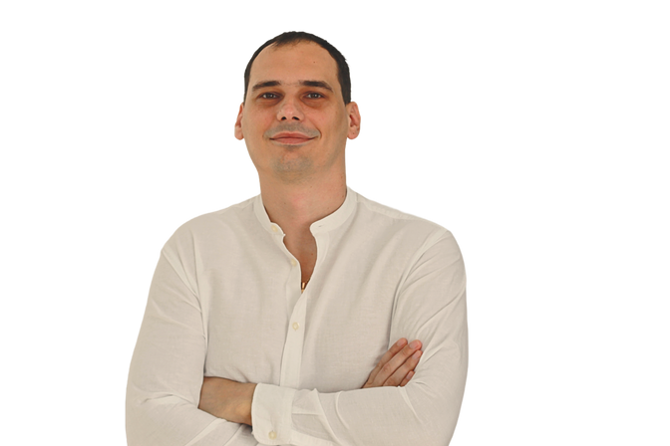
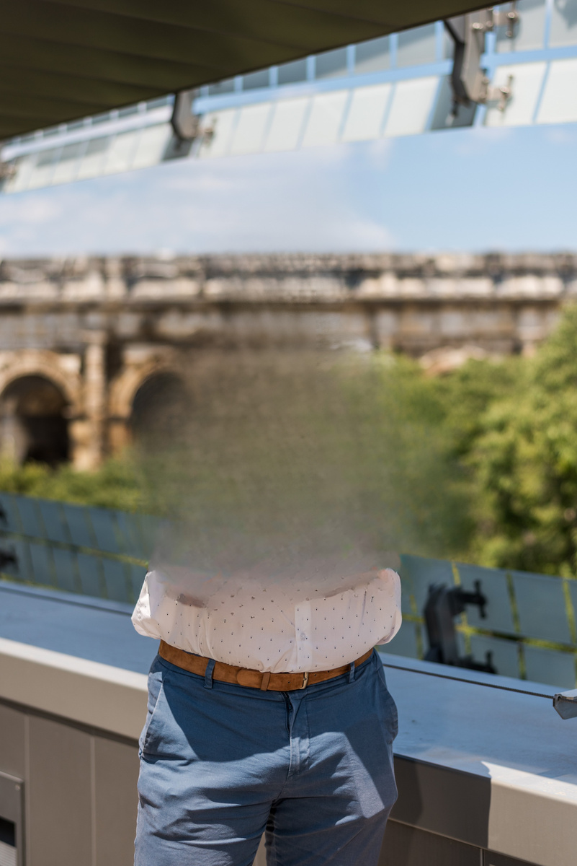







Vitali LAVRIC
Dessinateur
07 69 23 05 05
vitalilavric@groupe-isoedre.fr
Formation et diplômes
Expériences professionnelles
DESSINATEUR, ISOEDRE - Depuis 2025
DESSINATEUR / PROJETEUR STRUCTURES ,BETEM, Bureau d’Etudes Techniques Pluridisciplinaire, Montpellier - 2024 à 2025
DESSINATEUR / PROJETEUR Bureau d’études/ maîtrise d’œuvre «Techniloisirs» , Montpellier - 2021 à 2024
CHEF D’EQUIPE (Cloisons, Doublages, Faux-plafonds) Dessinateur du
bâtiment 3D , Montpellier plaquiste, 34970, Lattes - 2019 à 2020
Diplôme de Master de SCIENCES, TECHNOLOGIES, SANTÉ, Mention GÉNIE CIVIL, parcours MSCD «Matériaux et structures pour une construction durable» associé au parcours de cinquième année de Génie Civil «Bâtiment DC Master Structure», l’Ecole Nationale d'Ingénieurs de Saint-Etienne (ENISE) - 2018 à 2019
La mobilité Erasmus, Quatrième année, Génie Civil. l’Ecole Nationale d'Ingénieurs de Saint-Etienne (ENISE) - 2018
Diplôme de Master d’Ingénierie des Structures
Université Technique de Moldavie (TUM), Faculté de Cadastre, Géodésie et Construction Spécialité « Ingénierie des Structures» - 2017 à 2019
Diplôme de Lycence d’Ingénierie de Construction,
TUM, Faculté de Cadastre, Géodésie et Construction Spécialité : «Construction et Génie Civil» - 2013 à 2017
Références significatives
{{REF_RESIDENCE}}
Maître d’ouvrage: {{REF_MOA}}
Montant: {{REF_MONTANT}}
Type de travaux effectués: {{REF_TRAVAUX}} Réalisation: {{REF_REALISATION}}
{{REF_RESIDENCE}}
Maître d’ouvrage: {{REF_MOA}}
Montant: {{REF_MONTANT}}
Type de travaux effectués: {{REF_TRAVAUX}} {
Réalisation: {{REF_REALISATION}}
Compétences
{{REF_RESIDENCE}}
Maître d’ouvrage: {{REF_MOA}}
Montant: {{REF_MONTANT}}
Type de travaux effectués: {{REF_TRAVAUX}} Réalisation: {{REF_REALISATION}}
  Lecture et réalisation de plans techniques
  Connaissance des normes et réglementations
  Précision et attention aux détails
  Modélisation 3D
  Gestion des mises à jour de plans
  Compréhension des contraintes techniques
  Organisation et respect des délais
{{REF_RESIDENCE}}
Maître d’ouvrage: {{REF_MOA}}
Montant: {{REF_MONTANT}}
Type de travaux effectués: {{REF_TRAVAUX}} Réalisation: {{REF_REALISATION}}
LOGICIEL
Revit, Lumion, AutoCAD, Sketchup,
Suite Adobe Office: Word, Excel,
Powerpoint.
LANGUES
Russe: langue Maternelle
Français: C1
Anglais: A2
Roumain: C1
{{REF_RESIDENCE}}
Maître d’ouvrage: {{REF_MOA}}
Montant: {{REF_MONTANT}}
Type de travaux effectués: {{REF_TRAVAUX}} Réalisation: {{REF_REALISATION}}

